Slide 1


Proiect – Recomandare Filme
Matei Radu, Mumoiu Robert, Oprea George, Tudoran Robert

Slide 2



Declarăm bibliotecile
Biblioteca “json” o folosim pentru încărcarea filmelor (titlurilor)
Biblioteca “streamlit” o utilizăm pentru a incorpora interfața folosită

Slide 3
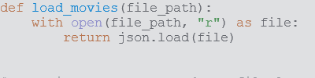

Funcția de citire
Utilizăm această funcție pentru a descărca/citi conținutul din fișierul JSON

Slide 4
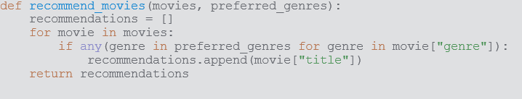

Funcția de recomandare
Acest subprogram returnează titlurile recomandate, căutând filmele în fișierul JSON

Slide 5
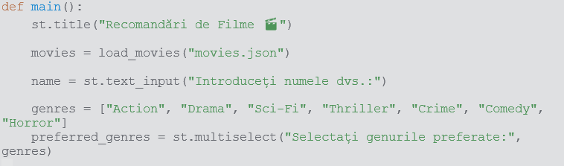
Funcția main #1
Afișăm titlul paginii principale a site-ului
Variabila “movies” reține datele scrise din fișierul JSON, apelând funcția “load_movies”
Prin variabila “name”, utilizatorul își introduce numele de la tastatură
“preferred_genres” permite utilizatorului să selecteze mai multe genuri în funcție de preferințe

Slide 6
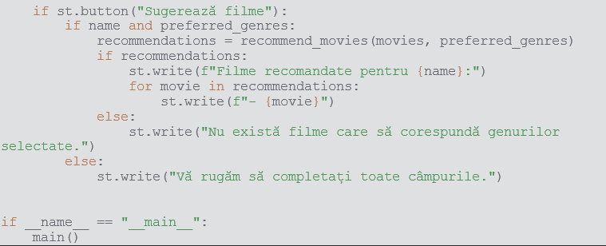
Funcția main #2
După introducerea numelui și selectarea genurilor preferate, utilizatorul va trebui să apese pe butonul “Sugerează filme”
Prin variabila “recommendations” se apelează funcția de recomandare filme, având ca parametri variabila “movies” și genurile selectate
Se afișează filmele recomandate pentru utilizator, sau un mesaj-eroare în cazul în care nu se găsesc filme potrivite pentru utilizator sau în cazul în care nu s-au introdus toate câmpurile necesare

Slide 7
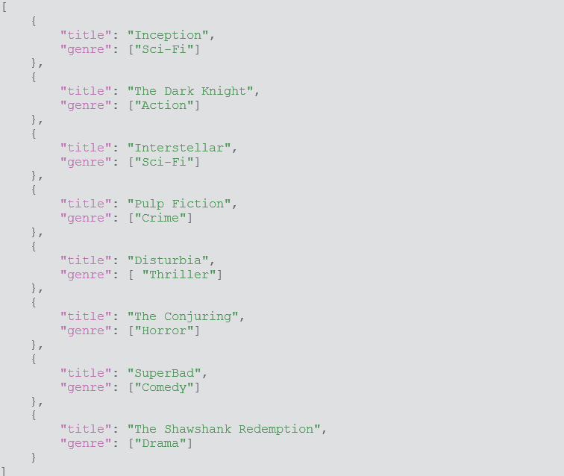
Fișierul JSON

Slide 8
Mulțumim pentru atenția acordată!

